Slide 1
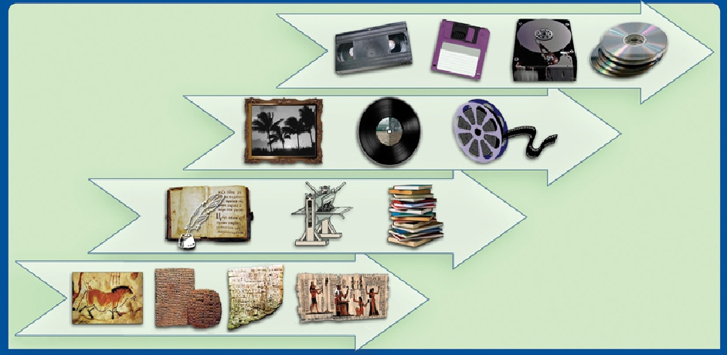
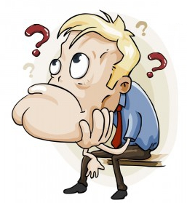
Хранение информации

Slide 2
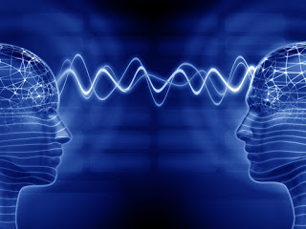

Человек хранит информацию в собственной памяти, а также в виде записей на различных внешних (по отношению к человеку) носителях: на камне, папирусе, бумаге, магнитных и оптических носителях и пр.
Благодаря таким записям,
информация передаётся:
в пространстве
(от человека к человеку)
и времени
(из поколения в поколение)

Slide 3
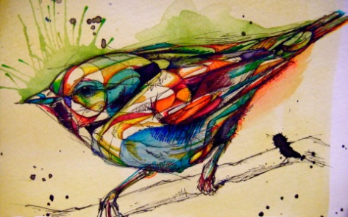
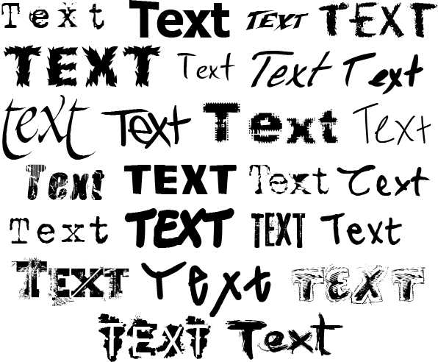
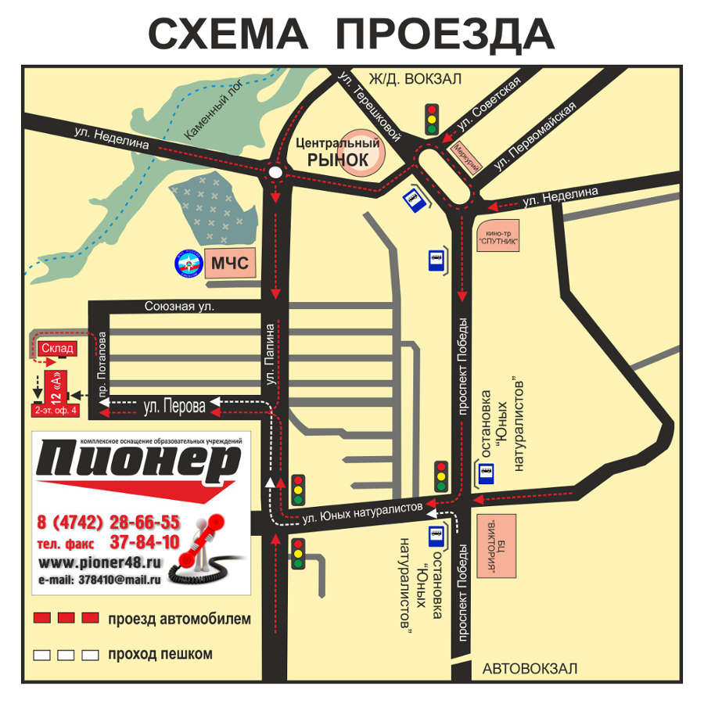
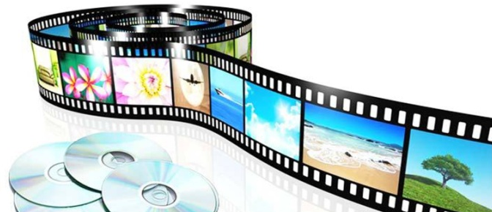
Информация хранится в разном виде:
текст;
рисунок;
схема;
фотография;
звукозапись;
видеозапись и т.д.
В каждом случае применяются свои носители.

Slide 4

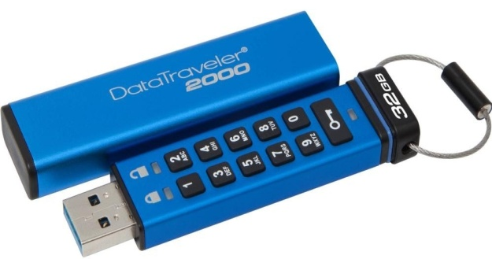
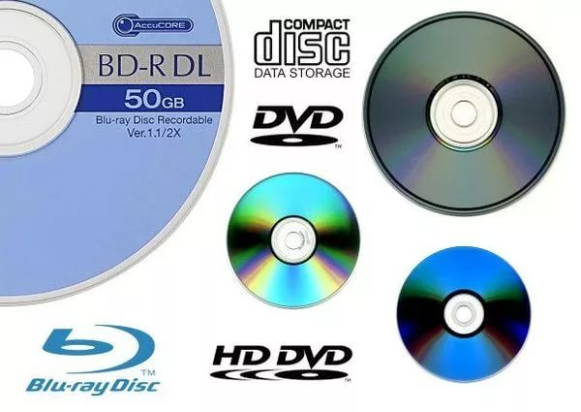
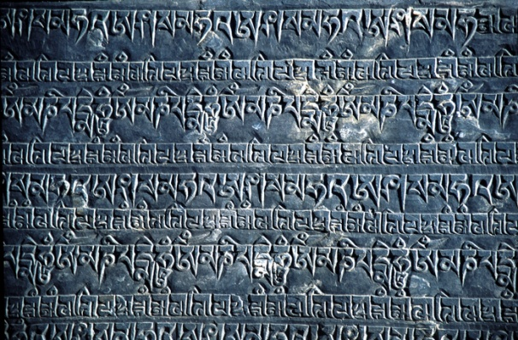
Носитель – это материальная среда, используемая для записи и хранения информации.
Существуют цифровые носители и нецифровые носители:
камень
стекло
дерево
бумага
ткань и т.д.

Slide 5
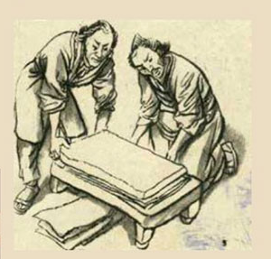
Использование бумажных носителей.
Носителем, имеющим наиболее
массовое употребление,
до сих пор остается бумага.
Изобретенная во II веке н.э.
в Китае бумага служит людям
уже 19 столетий.
Информационный объём книги из 300 страниц по 2000 символов на странице составляет примерно 600 000 байтов, или 586 Кб.
Школьная библиотека из 5000 книг имеет информационный объём приблизительно 2861Мб=2,8 Гб.

Slide 6
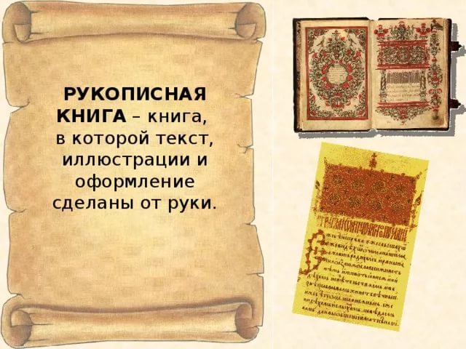
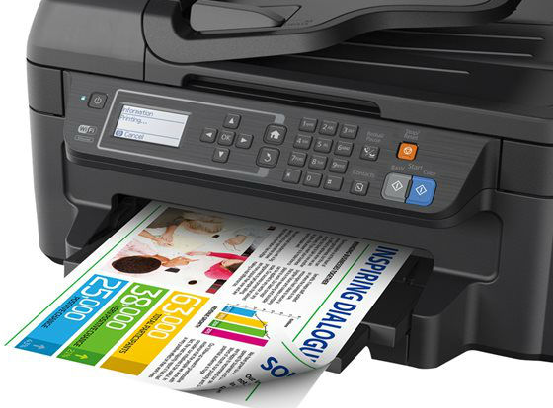
Интересно, что до середины
XIX века (с этого времени для производства бумаги начали использовать древесину) бумага делалась из хлопка и текстильных отходов – тряпья. Чернилами служили натуральные красители.
Качество рукописных документов того времени было довольно высоким, и они могли храниться тысячи лет.
С переходом на древесную основу,
с распространением машинописи и средств копирования, с началом использования синтетических красителей срок хранения печатных документов снизился до 200-300 лет.

Slide 7
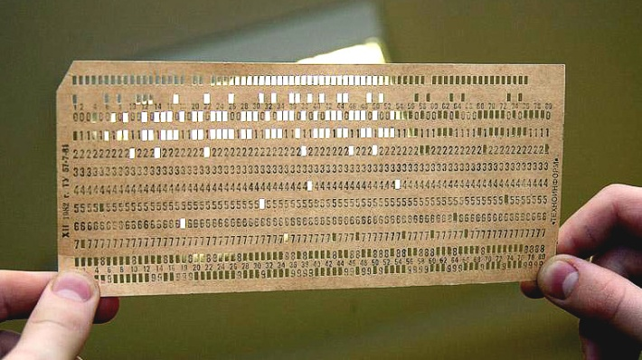
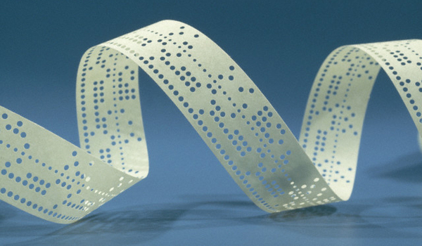
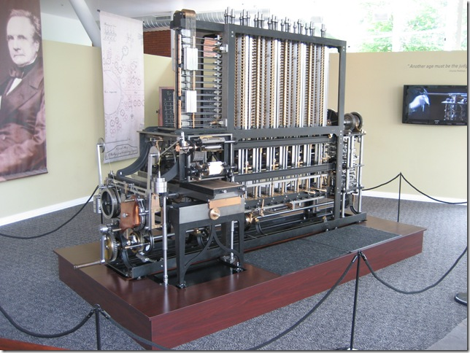
На первых компьютерах бумажные носители использовались для цифрового представления вводимых данных.
Это были перфокарты, ёмкостью 80 байт. Картонные карточки с отверстиями, хранящие двоичный код вводимой информации.
На некоторых типах
ЭВМ для тех же целей применялась перфорированная бумажная лента (перфолента).

Slide 8
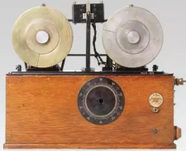
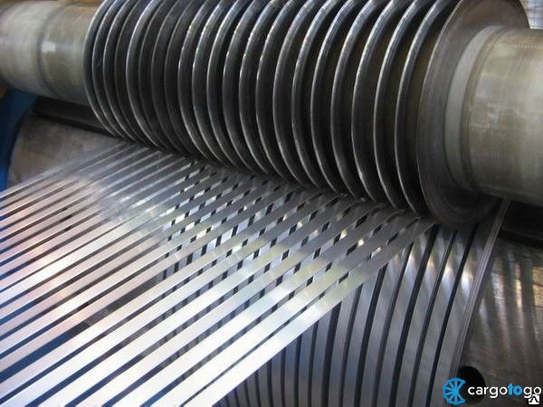
Использование магнитных носителей информации.
В XIX веке была изобретена магнитная запись. Первоначально она использовалась только для сохранения звука. Самым первым носителем магнитной записи была стальная проволока диаметром до 1 мм.
В начале XX столетия для этих целей использовалась также стальная катаная лента.
Тогда же (в 1906 г.) был выдан и первый патент
на магнитный диск.

Slide 9
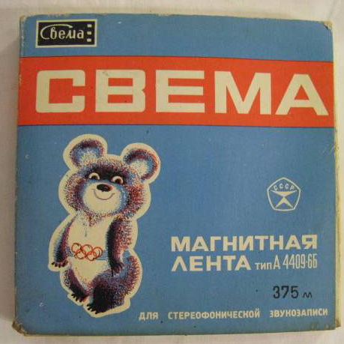
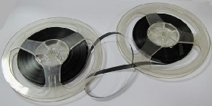
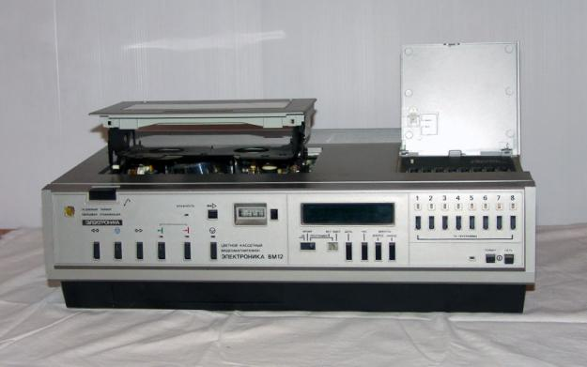
В 20-х годах XX века появляется магнитная лента сначала на бумажной, а позднее – на синтетической (лавсановой) основе, на поверхность которой наносится тонкий слой ферромагнитного порошка.
Во второй половине
XX века на магнитную ленту научились записывать изображение, появляются видеокамеры, видеомагнитофоны.

Slide 10
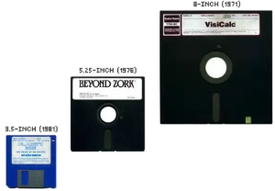

С начала 1960-х годов в употребление входят компьютерные магнитные диски: алюминиевые или пластмассовые диски, покрытые тонким магнитным порошковым слоем толщиной в несколько микрон.
Информация на диске располагается по круговым концентрическим дорожкам, на которые она записывается и считывается в процессе вращения диска с помощью магнитных головок.
На первых ПК использовались
гибкие магнитные диски
(флоппи-диски) –
носители информации диаметром 3,5 дюйма
и объёмом 1,4 Мб.

Slide 11
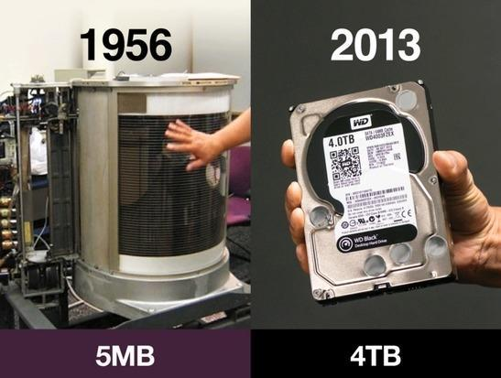
Начиная с 1980-х годов, в ПК начали использоваться встроенные в системный блок накопители на жестких магнитных дисках, или НЖМД (англ. HDD — Hard Disk Drive). Их еще называют винчестерами.

Slide 12
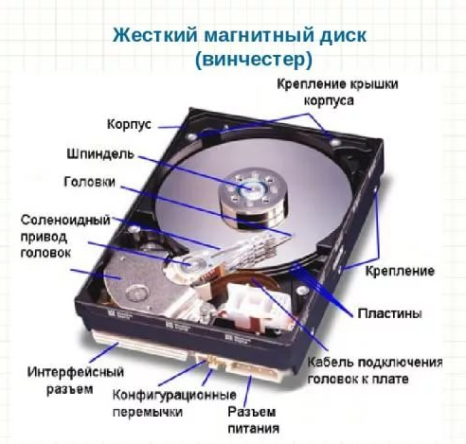
Винчестерский диск представляет собой пакет магнитных дисков, надетых на общую ось, которая при работе компьютера находится в постоянном вращении.
С каждой магнитной поверхностью пакета дисков контактирует своя магнитная головка.
Информационная ёмкость
современных винчестеров измеряется
в терабайтах и петабайтах.

Slide 13
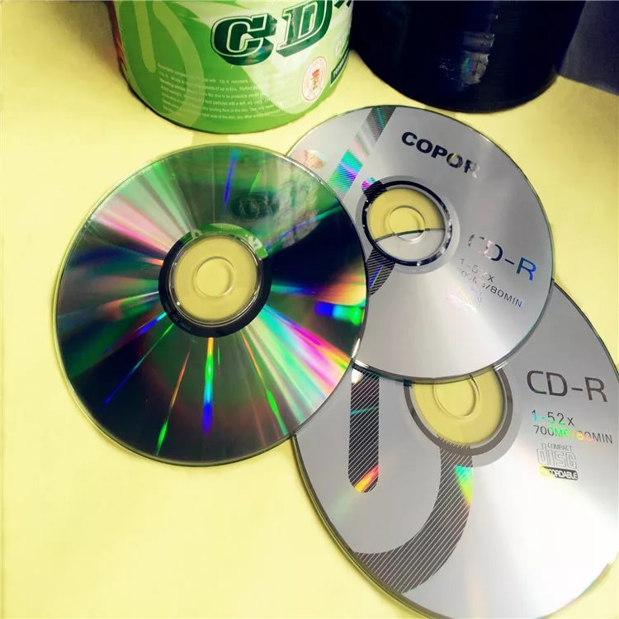
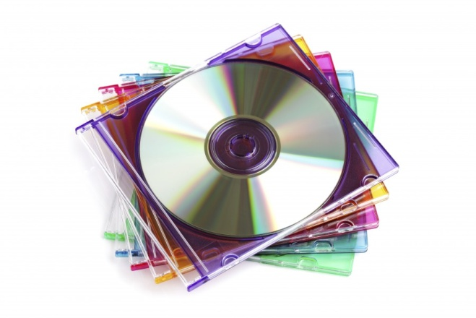
Оптические диски
Применение оптического (лазерного) способа записи информации начинается в 1980-х годах.
Его появление связано с изобретением квантового генератора – лазера, источника очень тонкого (толщина порядка микрона) луча высокой энергии.
Технология оптической записи
была разработана Дэвидом Полом Греггом в 1958 году.
Компакт-диск был разработан
в 1979 году компанией Sony.

Slide 14
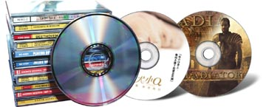
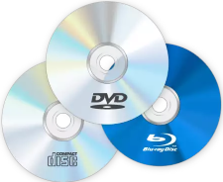
Первоначально вошли в употребление оптические компакт-диски – CD, информационная ёмкость
которых составляет
от 190 Мб до 700 Мб.
Во второй половине 1990-х годов появились цифровые универсальные видеодиски DVD (Digital Versatile Disk) с большой емкостью, измеряемой в гигабайтах (до 17 Гб).
Увеличение их емкости по сравнению с CD связано с использованием лазерного луча меньшего диаметра, а также двухслойной
и двусторонней записи.

Slide 15
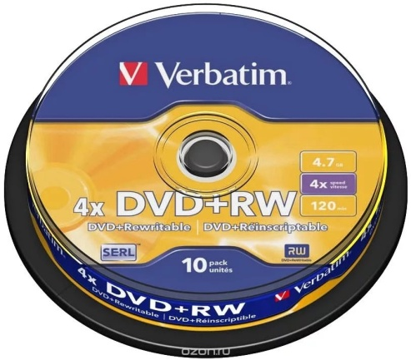
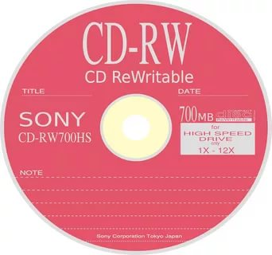
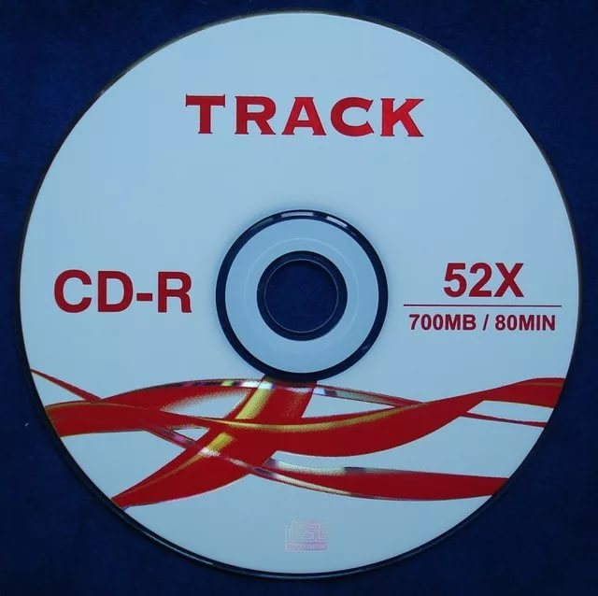
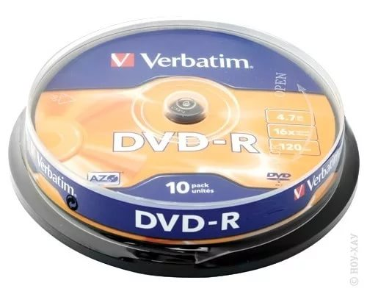
В настоящее время оптические диски
(CD и DVD) являются наиболее надежными материальными носителями информации, записанной цифровым способом.
Эти типы носителей бывают как однократно записываемыми – пригодными только для чтения, так и перезаписываемыми – пригодными
для чтения и записи.

Slide 16
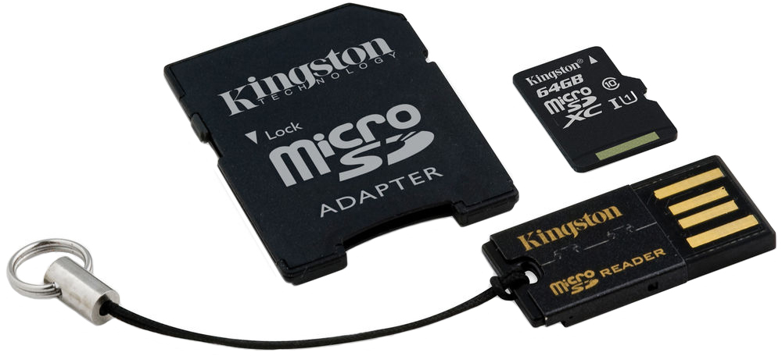
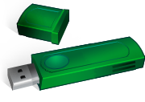
Флэш-память
В последнее время, начиная с 2001 года, появилось множество мобильных цифровых устройств: цифровые фото- и видеокамеры, МР3-плееры, мобильные телефоны, электронные книги, GPS и др.

Slide 17
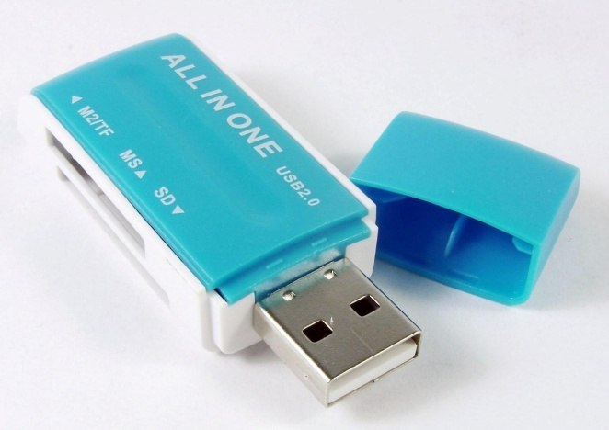
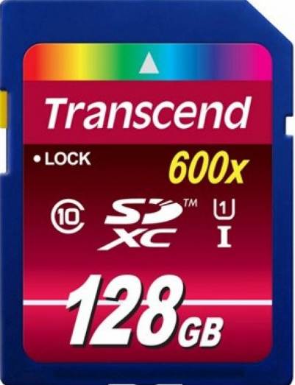
Все мобильные устройства довольно миниатюрные, и, к носителям информации для них предъявляются особые требования:
компактные;
обладают низким энергопотреблением при работе;
энергонезависимыми при хранении;
большая ёмкость;
высокие скорости записи и чтения;
долгий срок службы.
Информационный объём
флеш-карты может составлять несколько десятков гигабайтов.

Slide 18


Перспективные виды носителей.
В последние годы активно ведутся работы по созданию еще более компактных носителей информации с использованием нанотехнологий, работающие на уровне атомов и молекул вещества.
Один диск, изготовленный по нанотехнологии, сможет заменить тысячи лазерных дисков.

Slide 19
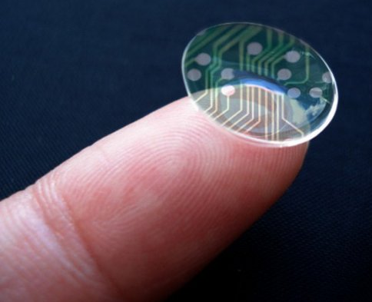
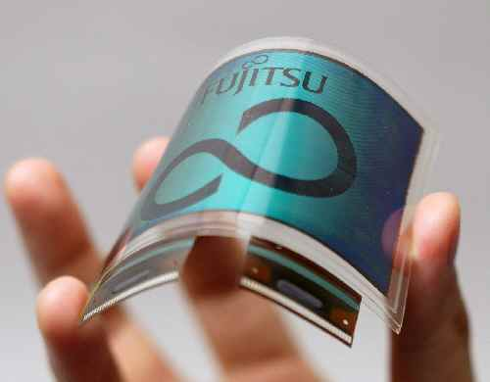
По предположениям экспертов, приблизительно через 20 лет плотность хранения информации возрастет до такой степени, что на носителе объемом примерно с кубический сантиметр можно будет записать каждую секунду человеческой жизни.

Slide 20


Передача информации по техническим каналам
к §8 в учебнике
И. Г. Семакина, Е. К. Хеннера

Slide 21
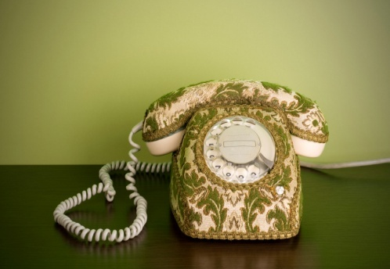
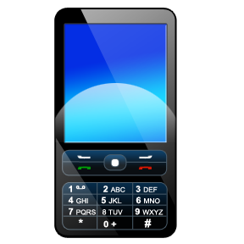
Технические системы передачи информации
Из истории:
первой технической системой передачи стал телеграф (1837 г.);
затем был изобретен телефон (1876 г. американец Александр Белл);
изобретение радио (1895 г. Русский инженер Александр Степанович Попов.1896 г. итальянский инженер Г. Маркони)
в 20 веке появились телевидение и Интернет

Slide 22
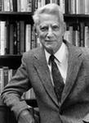
Модель передачи информации К. Шеннона
Все перечисленные способы передачи информационной связи основаны на передаче на расстояние физического (электрического или электромагнитного) сигнала и подчиняются некоторым общим законам.
Исследованием этих законов занимается теория связи, возникшая в 1920-х годах.
Математический аппарат теории связи – математическую теорию связи, разработал ученый Клод Шеннон.

Slide 23
Модель передачи информации по техническим каналам связи
ИСТОЧНИК ИНФОРМАЦИИ
ШУМ
КОДИРУЮЩЕЕ УСТРОЙСТВО
КАНАЛ СВЯЗИ
ДЕКОДИРУЮЩЕЕ УСТРОЙСТВО
ЗАЩИТА от ШУМА
ПРИЕМНИК ИНФОРМАЦИИ

Slide 24
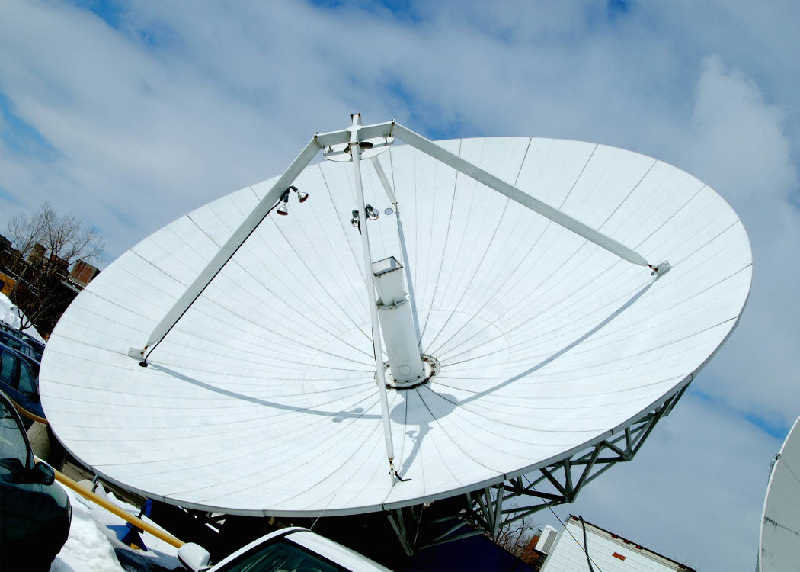
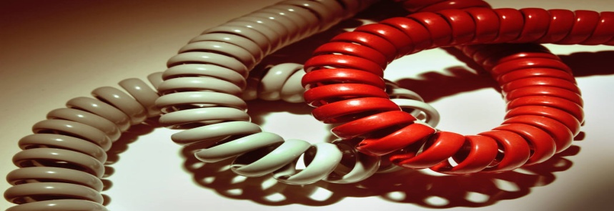
Пример работы модели передачи информации по техническим каналам
КАНАЛ СВЯЗИ
ДЕКОДИРУЮЩЕЕ УСТРОЙСТВО
КОДИРУЮЩЕЕ УСТРОЙСТВО
ПРИЕМНИК
МИКРОФОН

Slide 25
Кодирование информации
это любое преобразование информации, идущей от источника, в форму, пригодную для её передачи по каналу связи.
Формы закодированного сигнала, передавае-мого по техническим каналам связи:
электрический ток
радиосигнал

Slide 26
Современные компьютерные системы передачи информации – это компьютерные сети.
В компьютерных сетях
кодирование – это процесс преобразования двоичного компьютерного кода в физический сигнал того типа, который передается по каналу связи,
декодирование – это обратный процесс, преобразования передаваемого сигнала в компьютерный код.

Slide 27
Задачи, решаемые разработчиками технических систем передачи информации:
как обеспечить наибольшую скорость передачи информации;
как уменьшить потери информации при передаче.
К. Шеннон был первым, взявшимся за решение этих задач и создавшим науку – теорию информации.

Slide 28

Пропускная способность канала
это максимальная скорость передачи информации.
Эта скорость измеряется в битах в секунду (а также в килобитах в секунду, мегабитах в секунду)

Slide 29
Пропускная способность канала
зависит от его технической реализации.
В компьютерных сетях используются следующие средства связи:
телефонные линии (10÷100 Кбит/с);
электрическая кабельная связь;
оптоволоконная кабельная связь (10÷100 Мбит/с);
радиосвязь (10÷100 Мбит/с).

Slide 30
Скорость передачи информации
зависит не только от пропускной способности канала связи, но и от разрядности кодировки информации.
Длину кода сообщения надо делать минимально возможной.

Slide 31
Шум
Термином «шум» называют разного помехи, искажающие передаваемый сигнал и приводящие к потере информации.
Технические причины возникновения помех:
плохое качество линий связи;
незащищенность друг от друга различных потоков информации, передаваемой по одним и тем же каналам.
Наличие шума приводит к потере информации

Slide 32
Защита от шума
Шеннон разработал специальную теорию кодирования, дающую методы борьбы с шумом.
Одна из важнейших идей этой теории состоит в том, что передаваемый по линии связи код должен быть избыточным.
Избыточность кода – это многократное повторение передаваемых данных.

Slide 33
Защита от шума
Избыточность кода не может быть слишком большой. Это приведет к задержкам и удорожанию связи.
Теория кодирования как раз и позволяет получить такой код, который будет оптимальным: избыточность передаваемой информации будет минимально возможной, а достоверность принятой информации – максимальной.

Slide 34
Защита от шума
Большой вклад в научную теорию связи внес советский ученый Владимир Александрович Котельников (1940-1950 г. XX века).
Портрет Котельникова

Slide 35
Защита от шума
В современных системах цифровой связи для борьбы с потерей информации при передаче:
все сообщение разбивается на порции – блоки;
для каждого блока вычисляется контрольная сумма (сумма двоичных цифр), которая передается вместе с данным блоком;
в месте приема заново вычисляется контрольная сумма принятого блока, если она не совпадает с первоначальной, передача повторяется.

Slide 36
Система основных понятий
Передача информации в технических системах связи
Модель К. Шеннона
Процедура кодирования | Процесс передачи информации по каналу связи |  |  | Процедура декодирования
 | Пропускная способность канала | Воздействие шумов на канал связи
Защита информации от потерь при воздействии шума
Кодирование с оптимально-избыточным кодом | Частичная потеря избыточной информации при передаче |  | Полное восстановление исходного кода

Slide 37
Домашнее задание
§7, 8 (пересказ)
стр.58 №1,7,10
Спасибо за внимание!

Slide 38
Источники информации
Информатика и ИКТ. Базовый уровень.
10 класс. Семакин И. Г., Хеннер Е. К., Москва. Бином. Лаборатория знаний. 2015.

